Slide 1
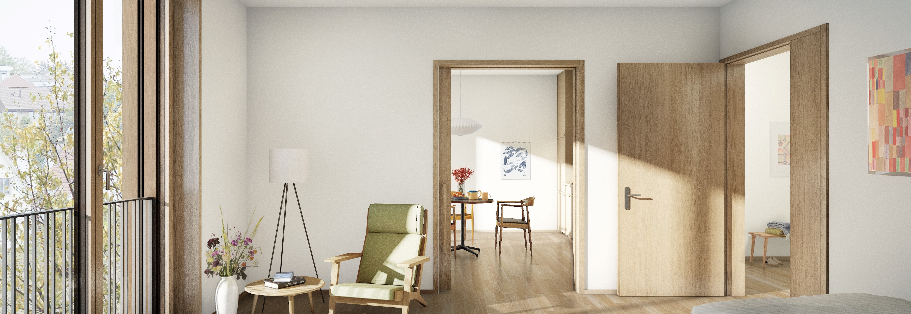

In Volketswil daheim.

Slide 2
Willkommen bei uns.
Erstvermietung im Neubau
Bezug ab Frühsommer 2023
Willkommen daheim.
In Volketswil zu Hause
Leben und Wohnen «in der Au»
Für Autonomie und Geborgenheit: Wohnen mit Service
Hochwertig, modern. Mit Sorgfalt ausgesucht.
Individuell ergänzt. Perfekt abgestimmt.
Wir kümmern uns um Körper, Geist und Seele.
Wir sind für Sie da: Unsere Kontaktstelle Leben im Alter
Reichhaltig verwöhnt: Unser Restaurant & Bistro LaVita

Slide 3
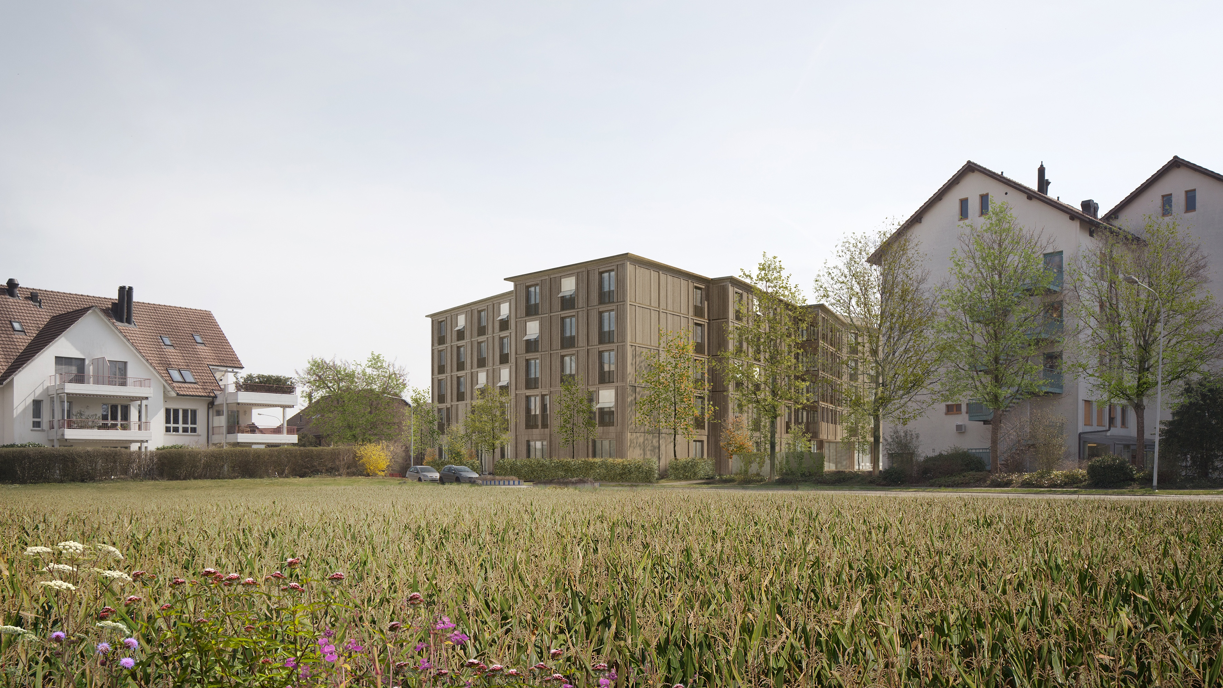

Slide 4
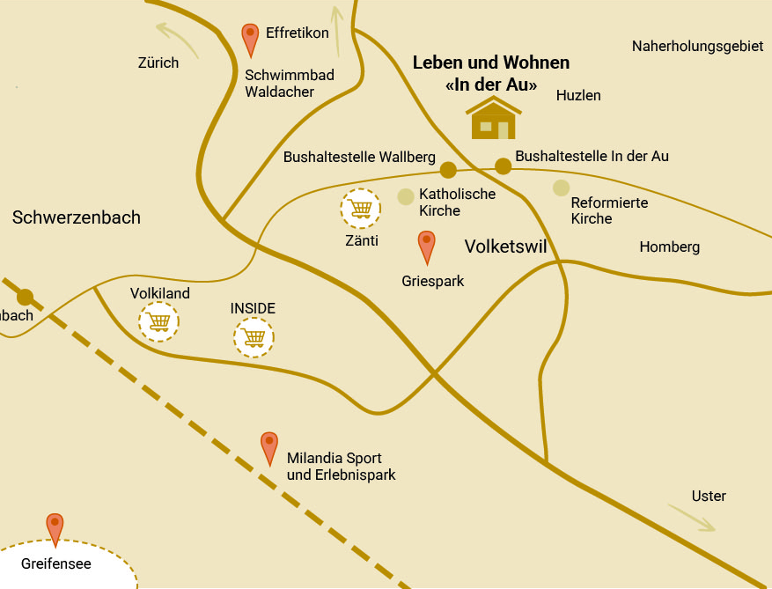
In Volketswil zu Hause
Das Quartier «In der Au» mitten im historischen Kern
Keine Kompromisse nötig
Kraft tanken in der nahen Natur
Eigene gepflegte Gartenanlage «In der Au»
Urbane Angebote im benachbarten Uster
Volketswil überzeugt
Breites Freizeit-, Kultur- und Sportangebot
z.B. Wochenmärkte, Hallen- und Freibad
Mobil und gut vernetzt
Bushaltestellen direkt vor der Haustür

Slide 5
Leben und Wohnen «In der Au»
Ein Zuhause mit Sicherheit und Stabilität, in jeder Lebenslage wohl und geborgen
Wohnen mit Services, Unterstützung
und Pflege
28 Alterswohnungen (plus 21 ab 2024)
50 Wohnungen für Wohnen mit Service
47 Plätze Wohnen mit Pflege; Ferienzimmer und andere temporäre Aufenthalte
14 Plätze Wohnen mit Pflege bei Demenz
Gut eingebettet, mitten in Volketswil
Öffentliches Restaurant & Bistro LaVita
Unsere hauseigene Spitex – die öffentliche Spitex der Gemeinde Volketswil
Kontaktstelle Leben im Alter
Unsere Trägerschaft
Leben und Wohnen «In der Au», getragen von VitaFutura AG
Gemeinnützige Aktiengesellschaft, zu 100%
im Besitz der Gemeinde Volketswil

Slide 6
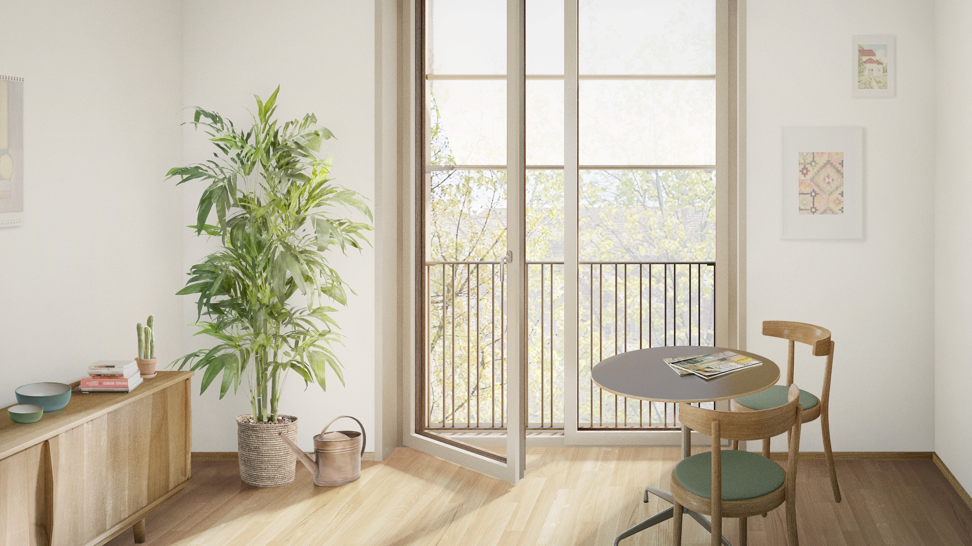

Slide 7

Wohnformen «In der Au»
So vielfältig wie das Leben.
Ein Zuhause für jede Lebenssituation
Für Autonomie und Geborgenheit
Gibt Ihnen
ein Zuhause.
Barrierefreie
Wohnungen
& Zimmer
Wohnen mit Pflege
bei Demenz
Selbstständig
Wohnen
im Alter
Wohnen
mit Pflege
Wohnen
mit Service

Slide 8

Wohnen mit Service
Der individuellen Lebenssituation angepasst
In Kontakt in vertrauter Umgebung
Selbstständig leben in Gemeinschaft
Annehmlichkeiten des Quartiers «In der Au»
Moderne, helle Wohnungen im Neubau
Zusätzliche Sicherheit dank Notrufsystem
Hauseigene Spitex; Mögliche Anpassungen wie Pflegebett; Vorrang für Pflegezimmer
50 1-bis 2-Zimmer-Wohnungen
29-65 m² Wohnfläche, alles barrierefrei
Selbst möblieren nach eigenem Geschmack
Wohnen
mit Service

Slide 9
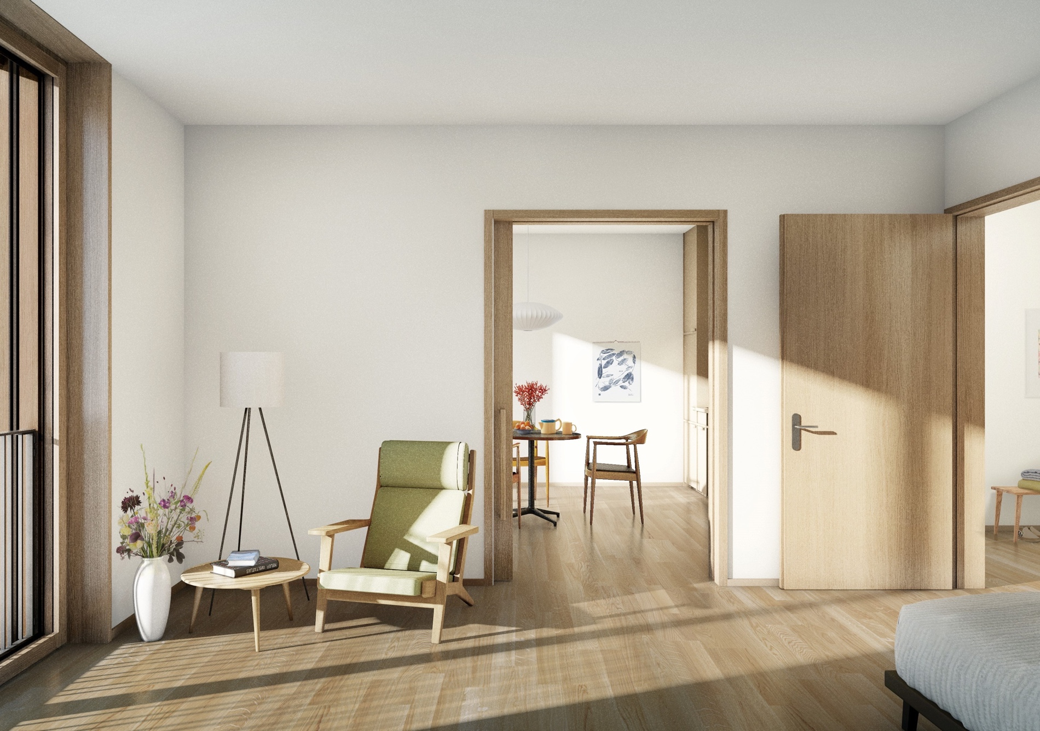
Mit Sorgfalt ausgesucht.
Wohnen mit Service
Der Neubau – hochwertig, modern.
Minergie P zertifiziert
Storm über hauseigene Photovoltaikanlage
Grosszügige Dachbegrünung für Biodiversität
Hochwertige Materialien
Die Wohnungen
Warme Farben für behagliches Wohngefühl
Alle Räume mit Fussbodenheizung
Eichenparkett aus nachhaltiger Waldwirtschaft
Viel Tageslicht dank raumhohen Fenstern
Textile Storen für Beschattung
Wohnen
mit Service

Slide 10
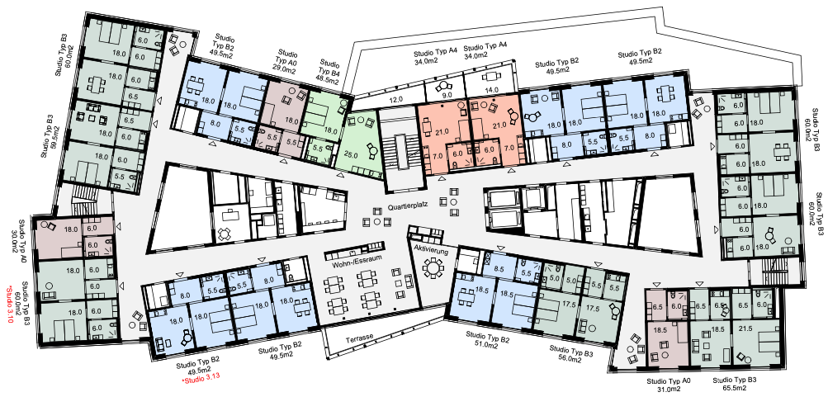
Wohnen mit Ausblick
Wohnen mit Service
Wohnen
mit Service
3. Obergeschoss

Slide 11
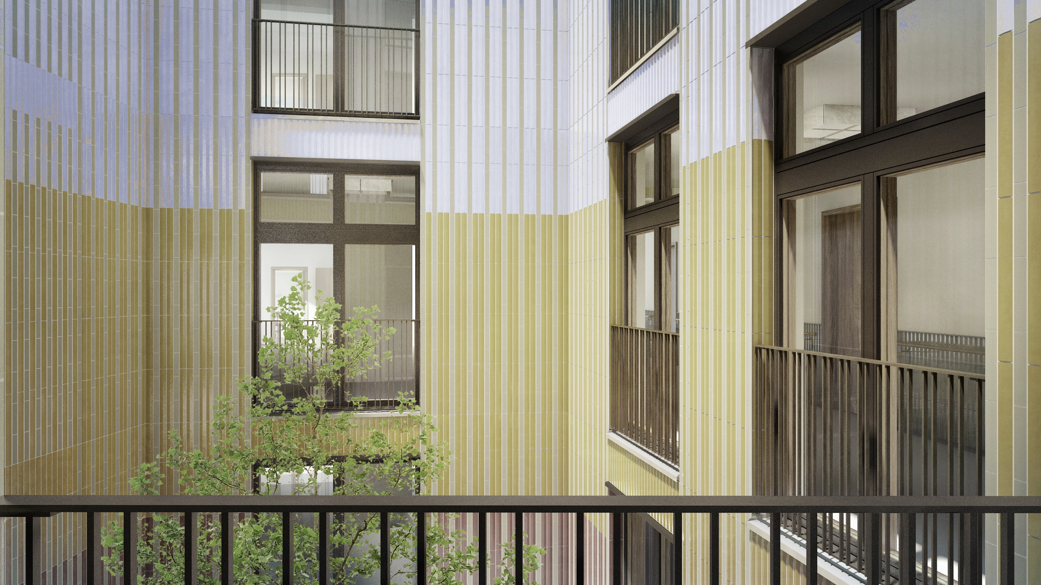

Slide 12
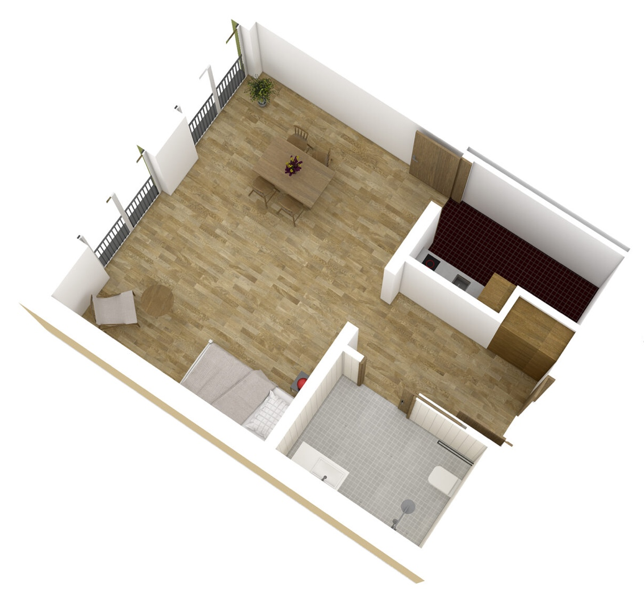
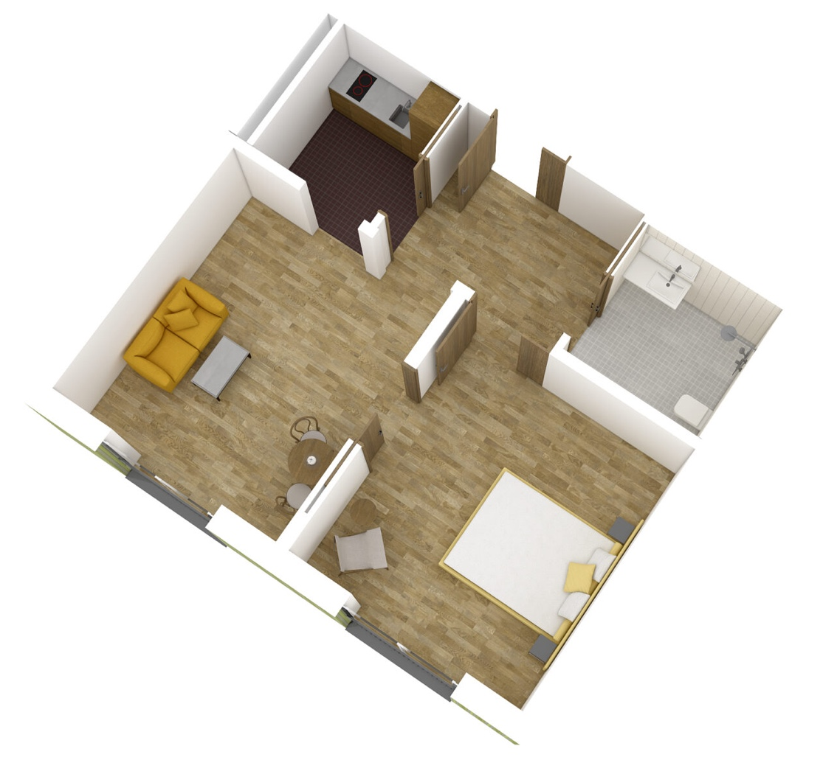
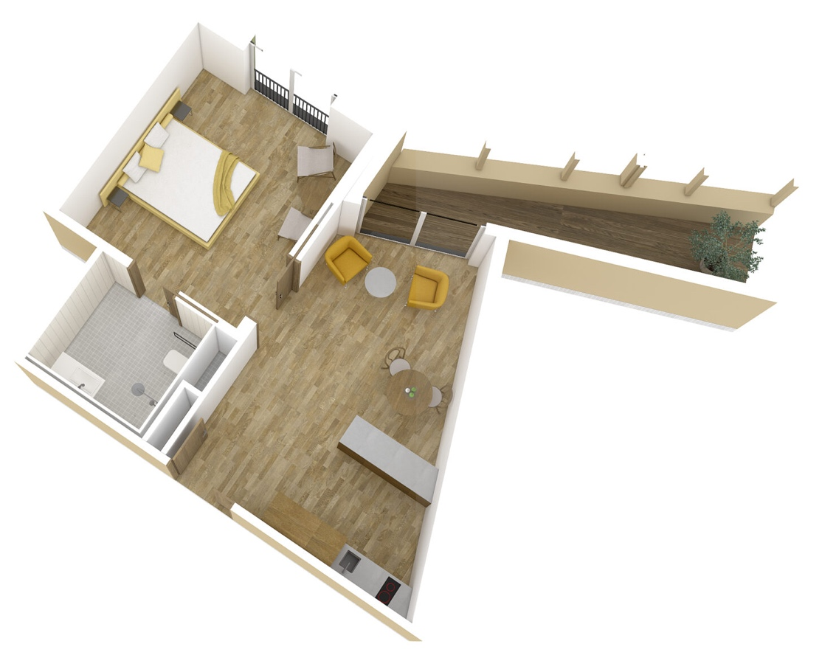
Attraktive Grundrisse
Wohnen mit Service
Wohnen
mit Service

Slide 13
Individuell ergänzt
Perfekt abgestimmt – Wohnen mit Service
UNSERE WOHLFÜHL-PAKETE
 | Wohlfühlpaket | Wohlfühlpaket mini | Service-Paket
Mittagessen | täglich | 15x / Monat
Grundreinigung | 2x / Monat | 1x / Monat | 3x / Monat
Wäscheservice (Kleider) | wöchentlich | 2x / Monat | wöchentlich
UNSERE KULINARIK-ABOS
 | Kulinarik-Abo 1 | Kulinarik-Abo 2 | Kulinarik Abo 3
Mahlzeitendienst | Vollpension | tägliches Mittagessen | 15x / Monat
UNSER MULTIMEDIA-PAKET
 | Multimedia-Paket
Leistung | Swisscom TV inkl. Serafe-Gebühr, Telefonie
Wohnen
mit Service

Slide 14

Hält Sie fit.
Freizeitprogramm für einen bunten und abwechslungsreichen Alltag
Balance aus Ruhe und Leben
Eingebettet in eine Gemeinschaft für die Balance aus Ruhe und Leben
Freizeitprogramm, Veranstaltungen und Treffs für einen bunten Alltag
Reichhaltig verwöhnt mit Kulinarik, Begegnung und Erleben im Restaurant & Bistro LaVita
Wohnen
mit Service

Slide 15
Gut umsorgt
Wir kümmern uns um Körper, Geist und Seele
Entlastung und Unterstützung im Alltag
Pflege und Entlastung durch hauseigene Spitex – die öffentliche Spitex in Volketswil
Seelsorge
In Bewegung bleiben
Natur und Bewegung im gepflegten Garten und in schöner Umgebung
Physiotherapie
Fitnessraum
Weil es uns Freude bereitet, Menschen zum Strahlen zu bringen
Coiffeur
Fusspflege
Dentalhygiene
Augen-Check

Slide 16
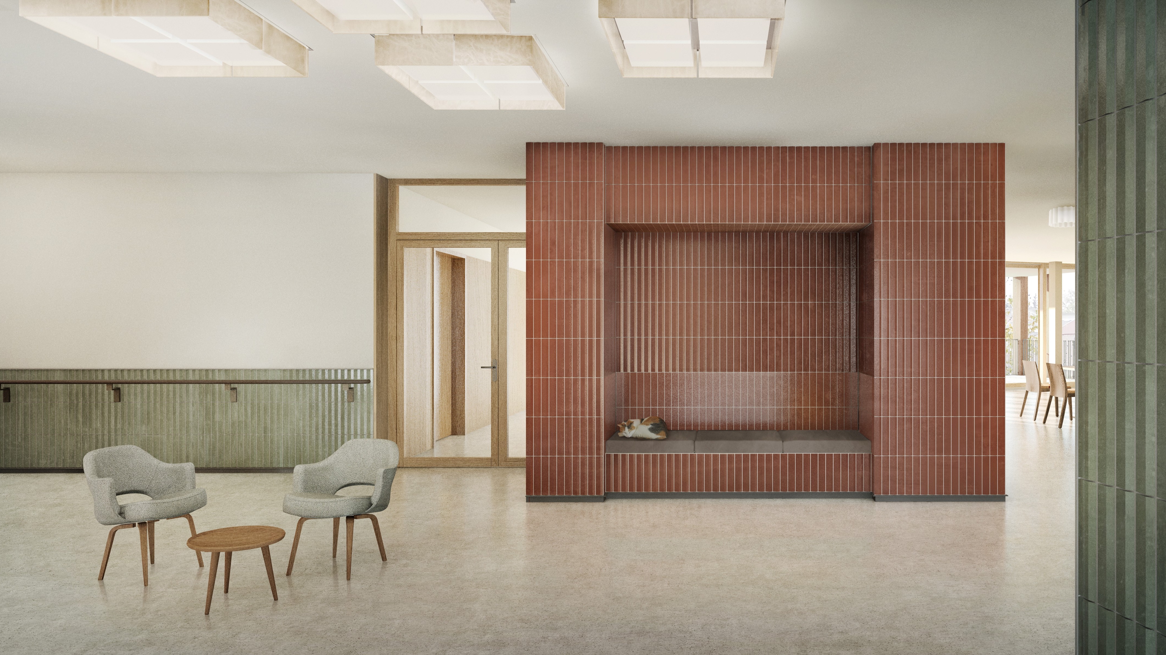

Slide 17
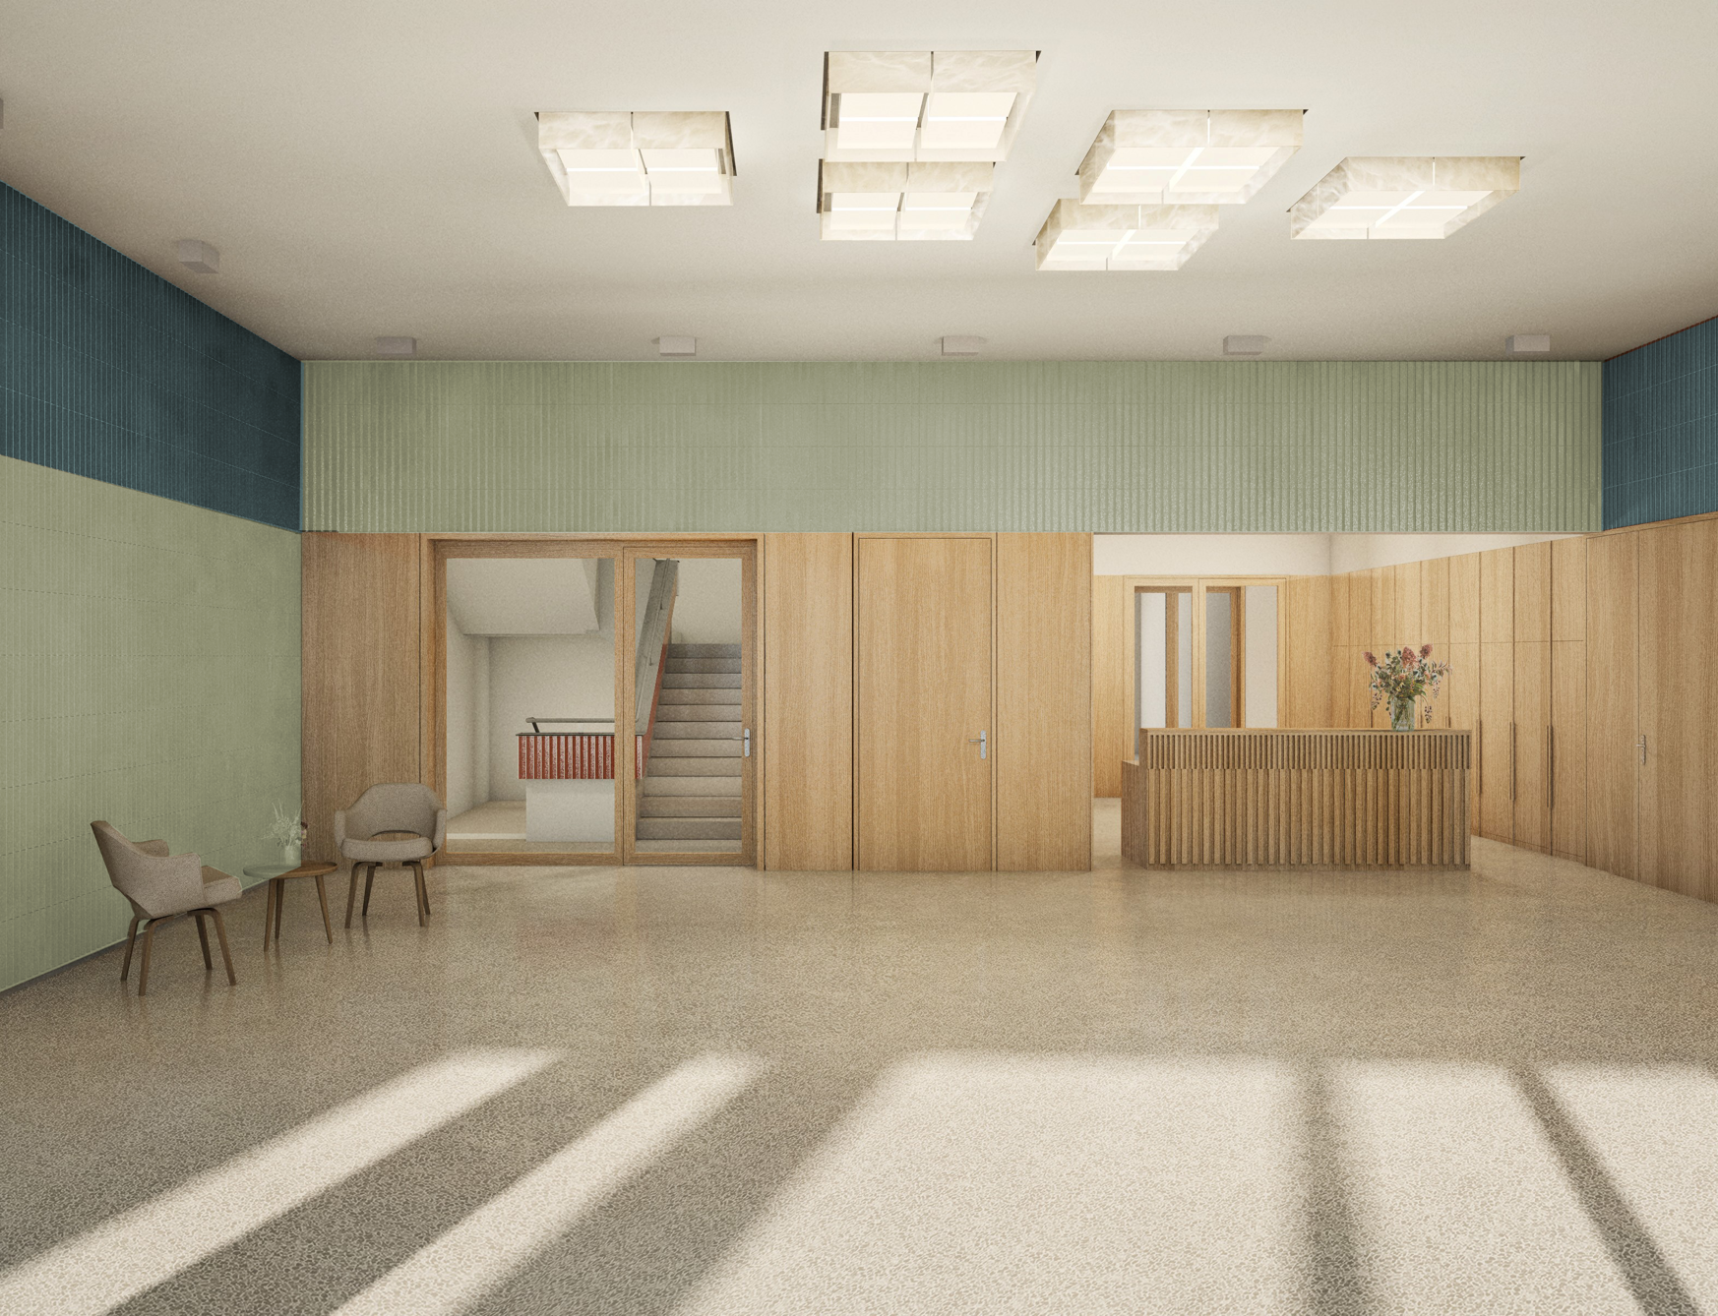
Kontaktstelle Leben im Alter
Für alle Anliegen rund um Wohnen, Pflege und Betreuung im Alter
Wir sind für Sie da
Wir beraten nach individuellen Bedürfnissen
Wir begleiten beim Prozess auf der Suche nach einer geeigneten Wohnung oder einem Pflegeplatz – im Auftrag von Volketswil
Für alle Menschen, die in Volketswil wohnen
Eine starke Partnerin an Ihrer Seite
Telefon 043 399 36 60
kontaktstelle@vitafutura.ch

Slide 18
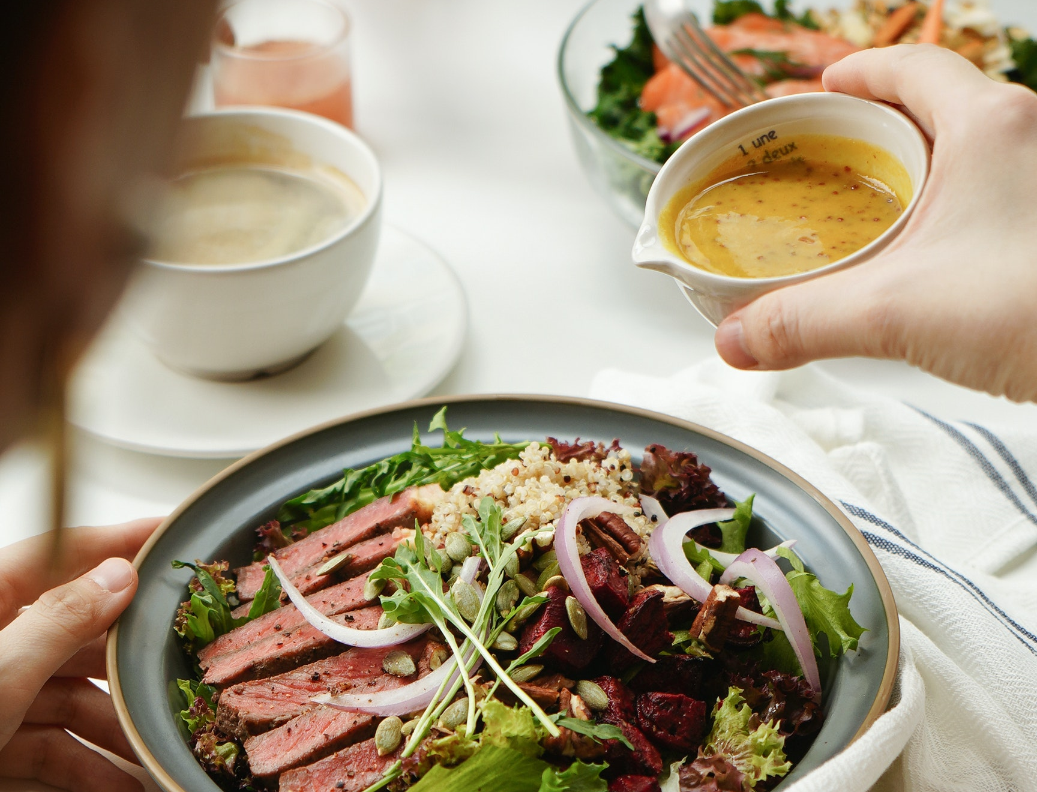
Restaurant & Bistro LaVita
Gastfreundschaft geprägt von Vertrauen und Herzlichkeit
Reichhaltig verwöhnt
Nachhaltigkeit und Regionalität prägen unter anderem unser Denken und Handeln
Wir garantieren stets faire Preise
Täglich Znüni, Zvieri, Mittag- oder Abendessen
Variantenreiche Menüs
Warme und kalte Büffets
Frische Salate, selbstgemachte Salatsaucen
Kleines À-la-carte-Angebot
Sorgfältig ausgesuchte Weine

Slide 19
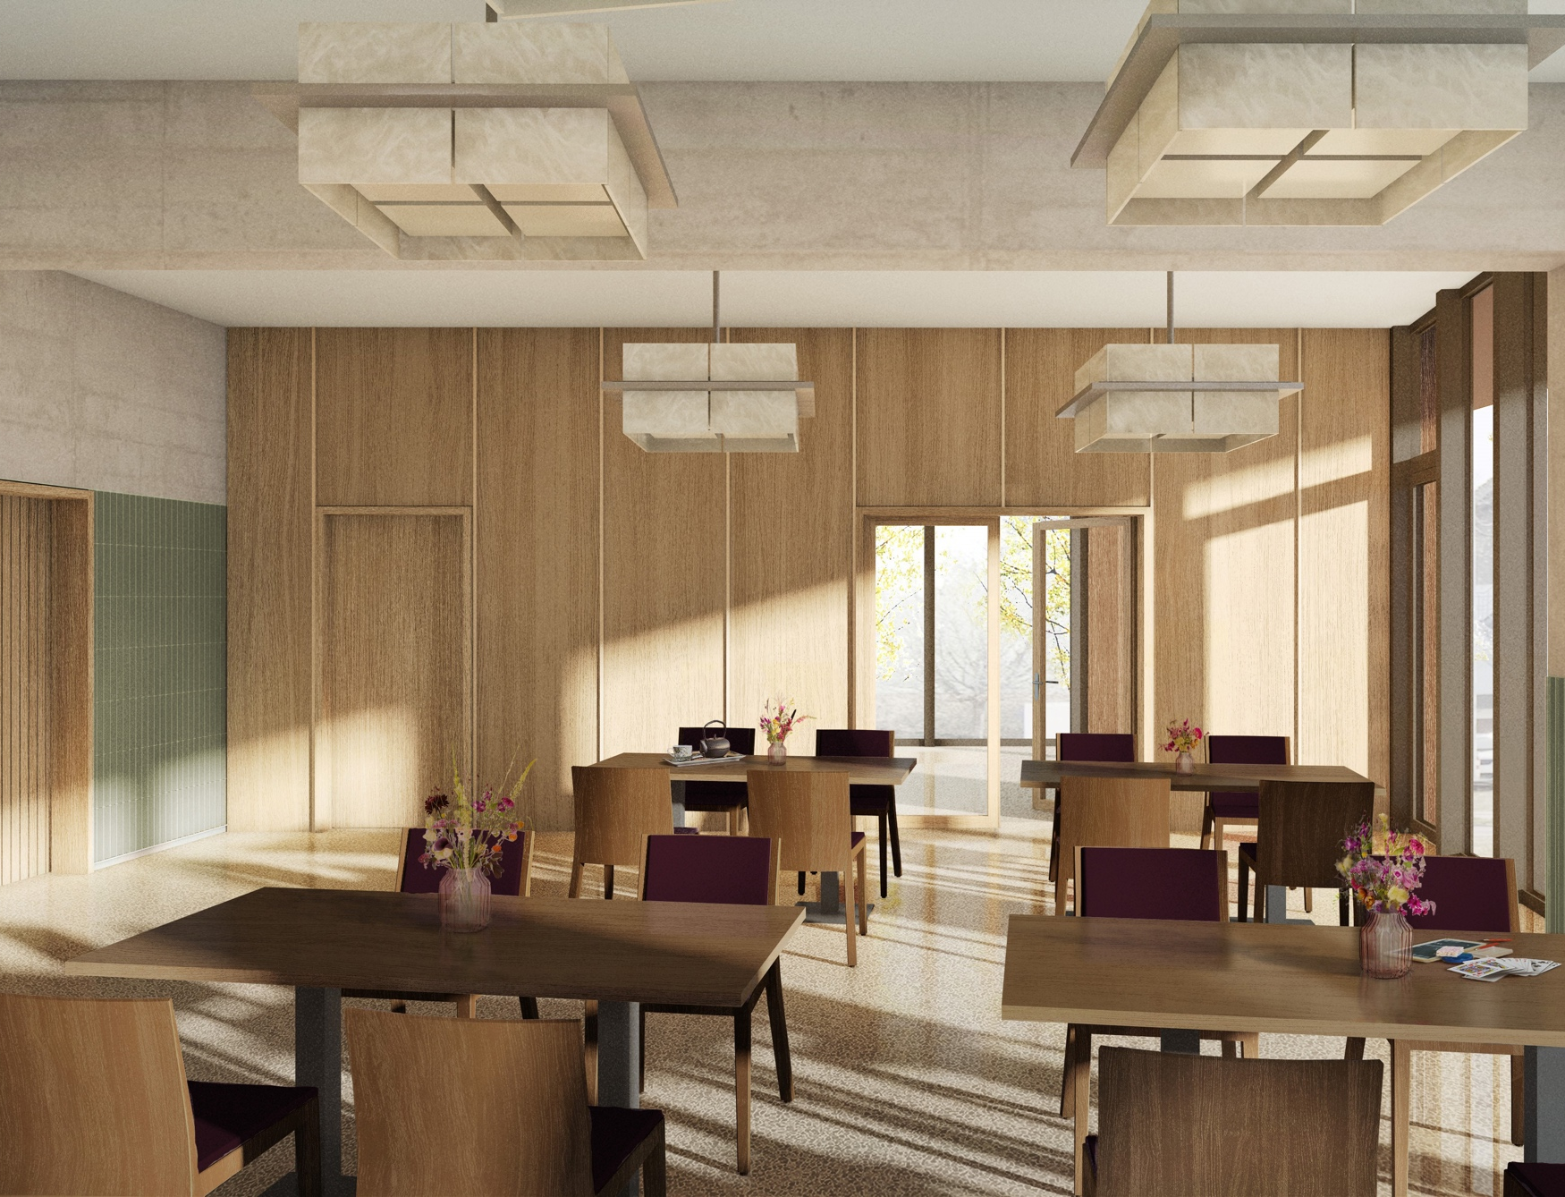
Restaurant & Bistro LaVita
Gastfreundschaft geprägt von Vertrauen und Herzlichkeit
LaVita bringt Menschen zusammen
Treffpunkt für Jung und Alt
Regelmässig stattfindende Veranstaltungen
Idealer Ort für Geburtstagsfeier,
Mitarbeitenden- oder Kundenanlass
LaVita unterstützt mit kreativen Ideen
LaVita kommt zu Ihnen
Catering-Service in Volketswil und Umgebung
Kulinarisches Angebot nach individuellen Wünschen

Slide 20
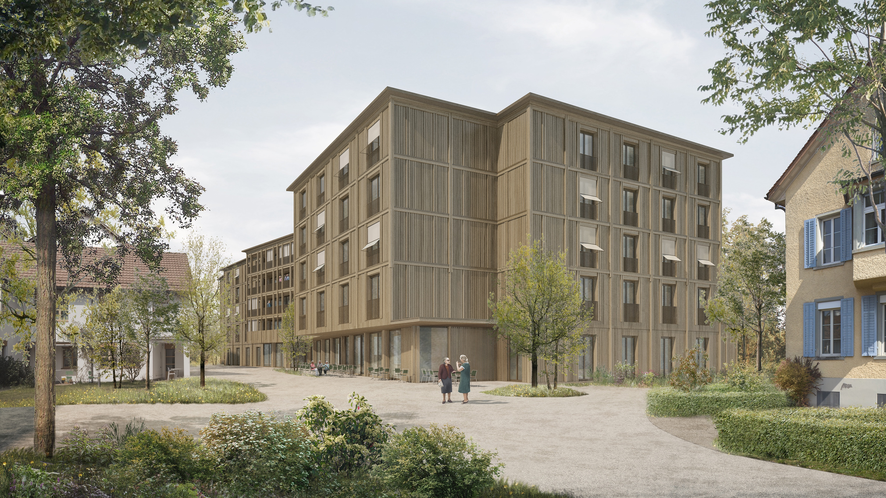

Slide 21
Auf Wiedersehen «In der Au» –
vielen Dank für Ihre Aufmerksamkeit

